Slide 1
Ý tưởng và Mục tiêu
Một phần mềm quản lý trung tâm cho thư viện, lưu hành nội bộ.
Giao diện thân thiện với người dùng.
Kết hợp giữa quản lý nhân viên và quản lý thông tin độc giả.
Giúp hỗ trợ các thư viện trong việc quản lý các ấn bản và giúp người đọc tìm kiếm đầu sách mình mong muốn một cách dễ dàng hơn.

Slide 2
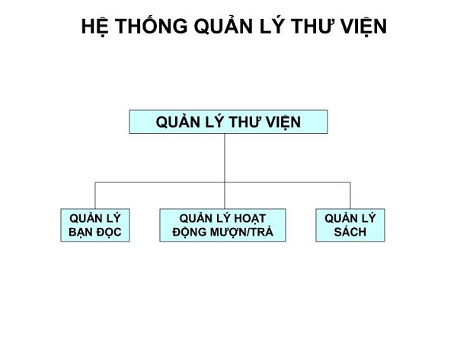
Hệ thống dưới dạng ứng dụng desktop chạy trên mạng nội bộ được dùng trong thư viện.

Slide 3
Chức năng
Đăng nhập và đăng ký
Quản lý sách
Quản lý người dùng
Quản lý mượn trả sách
Quản lý độc giả
Thống kê số liệu

Slide 4
Phân công nhiệm vụ
Nguyễn Hoàng Long: Quản lý kho sách, độc giả.
Nguyễn Đức Mạnh: Màn hình với các thanh công cụ và database.
Nguyễn Tiến Hiệp: Login, registered.
Hoàng Phương Nam: Quản lý mượn, trả sách.

Slide 5
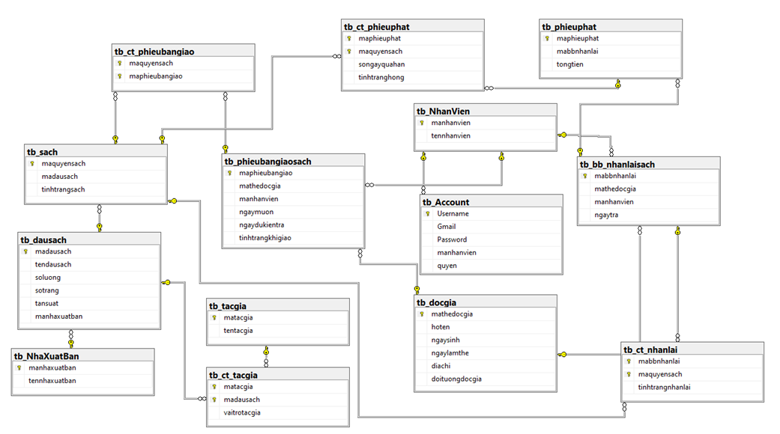
MÔ HÌNH LIÊN KẾT THỰC THỂ

Slide 6
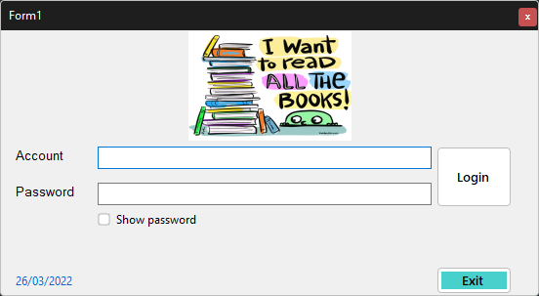
ĐĂNG NHẬP

Slide 7
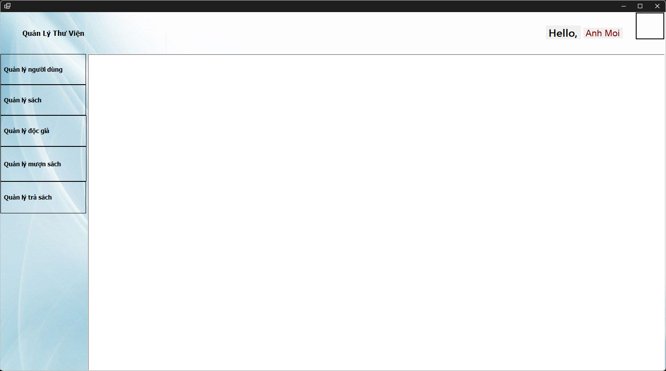
FORM CHÍNH

Slide 8
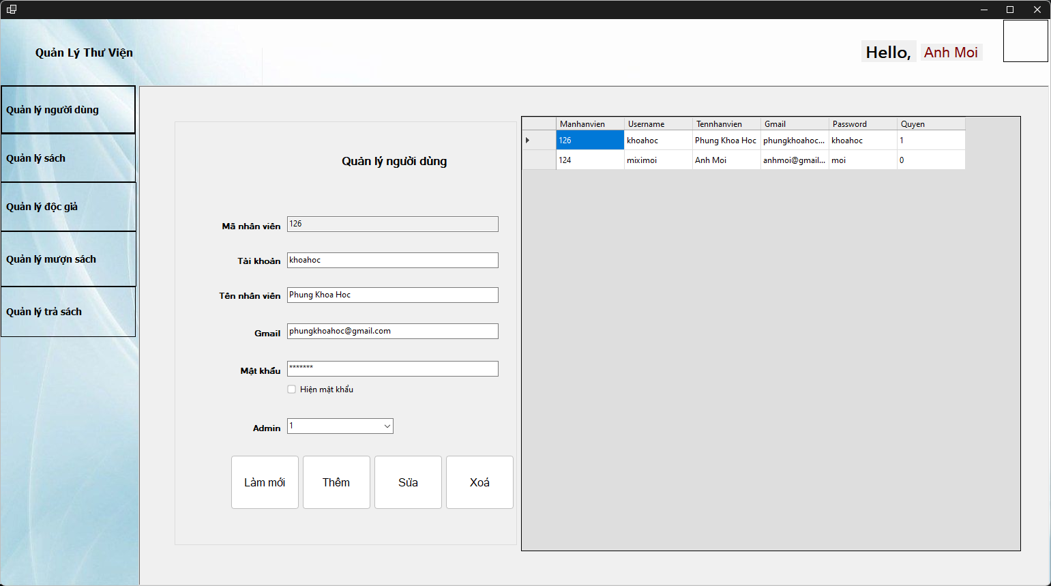
QUẢN LÝ NGƯỜI DÙNG

Slide 9
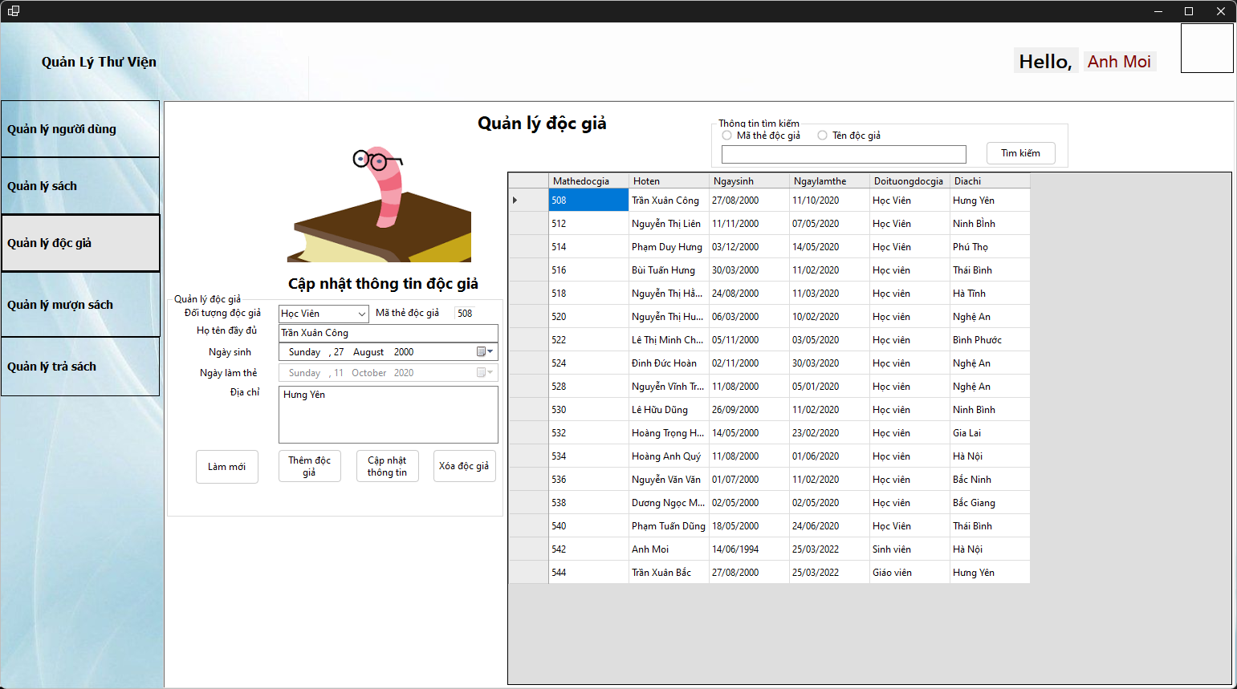
QUẢN LÝ ĐỘC GIẢ

Slide 10
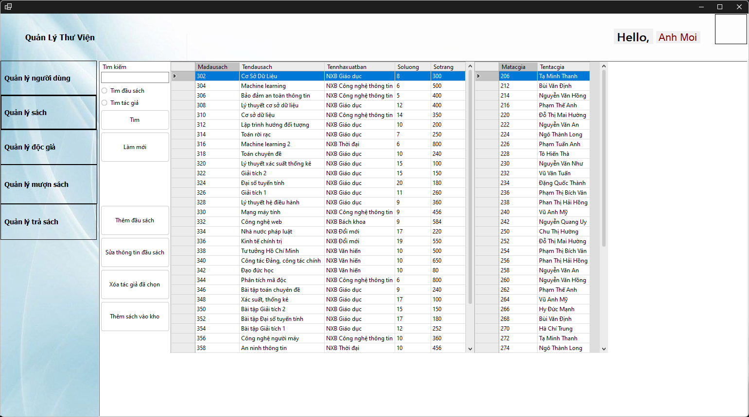
QUẢN LÝ SÁCH

Slide 11
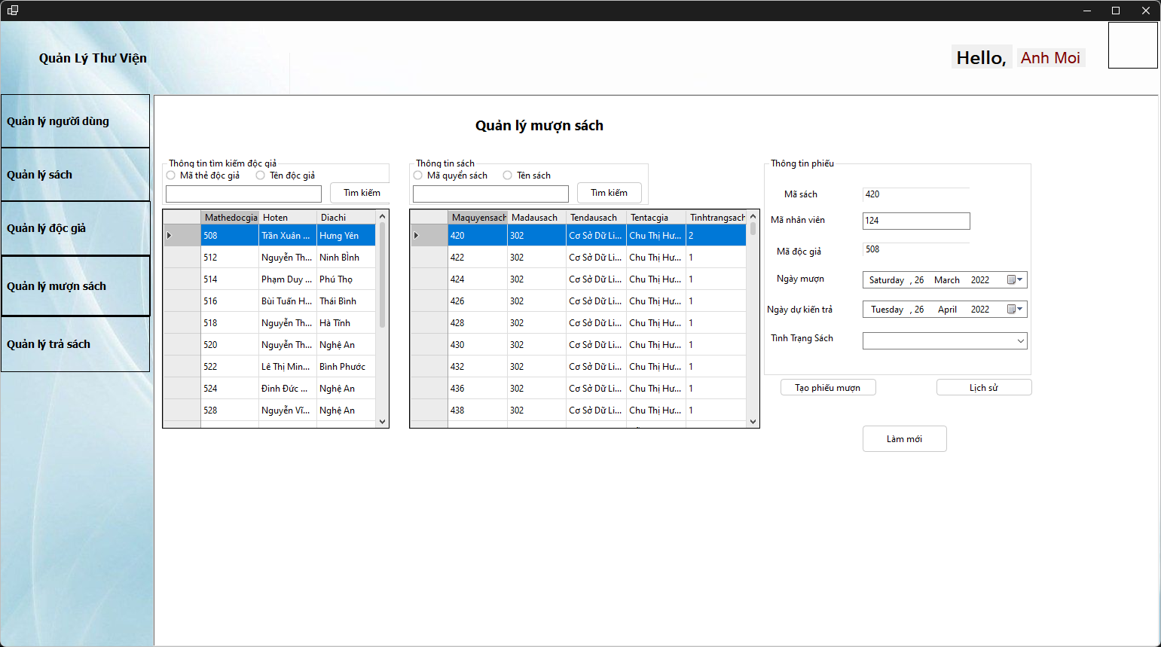
QUẢN LÝ MƯỢN SÁCH

Slide 12
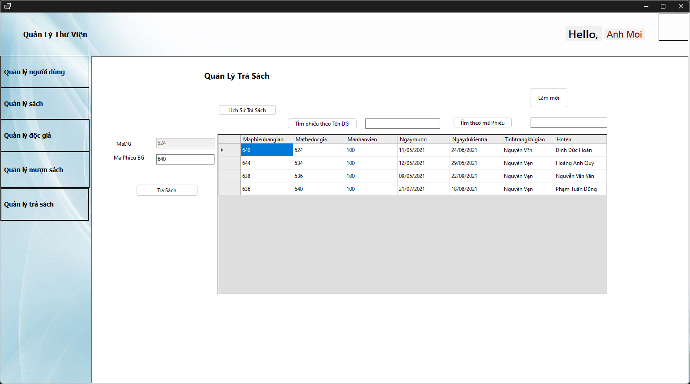
QUẢN LÝ TRẢ SÁCH

